Slide 1
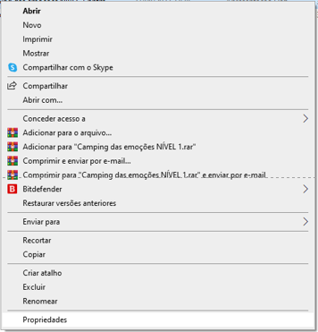
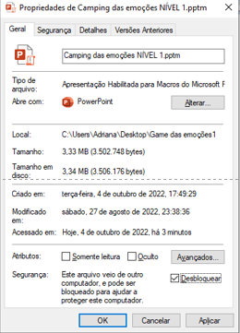
Para iniciar o Jogo clique em “JOGAR”, mas se o jogo não começar siga as orientações abaixo.
JOGAR
1º
Passo
2º
Passo
Feche esse arquivo e acesse a pasta do qual o jogo foi disponibilizado e clique como botão direito do mouse sobre o jogo e depois clique em ”Propriedades”.
Marque a opção “Desbloquear”, depois clique em aplicar e por último clique em “OK”. Depois abra o jogo novamente que ele vai funcionar!
REFERÊNCIAS:

Slide 3
BOTÃO
PIRATAS FINANCEIRO
Em um mundo distante, situado em uma ilha tropical isolada, vivia 3 piratas destemido com uma paixão peculiar: o tesouro, mas que não se limitava apenas a moedas de ouro, mas também a conhecimento financeiro e habilidades matemáticas. Esses piratas, conhecidos como os "Piratas Financeiros", acreditavam que a verdadeira riqueza estava no aprendizado.
Um dia, os lendários piratas reuniu suas tripulações em um antigo esconderijo e revelou um mapa do tesouro especial que levaria a uma caverna misteriosa conhecida como "Skull Cave". Nesta caverna, dizia-se que existia um tesouro inestimável de conhecimento financeiro, capaz de tornar qualquer pessoa verdadeiramente rica. No entanto, chegar à Skull Cave não seria tarefa fácil; os piratas teriam que passar por cinco desafiadoras fases.
Fase 01 - Fundamentos de Educação Financeira : Conceitos básicos de orçamento, finanças, e poupança.
Fase 02 - Educação Financeira atual: Pix, cartão de débito x cartão de crédito, poupança.
Fase 03 - Conceitos básicos de Matemática Financeira : Conceitos de porcentagem, juros simples e composto.
Fase 04 – O mundo dos juros: Resolução de exercícios envolvendo porcentagem, Juros simples e composto.
Fase 05 – Desafios financeiros: Resolução de problemas complexos de finanças pessoais
À medida que progridem pelas fases, os Piratas Financeiros aprimoram suas habilidades financeiras, preparando-se para conquistar a Skull Cave e reivindicar o tesouro da sabedoria financeira.

Slide 4
Capa do Jogo
Incluir um start (botão seta)
BOTÃO
PIRATAS FINANCEIRO
REGRAS DO JOGO:
R1: O jogo terá 5 fases. Cada fase terá 3 perguntas sobre Matemática Financeira e Educação Financeira.
R2: A turma será dividida em três equipes. Cada equipe vai responder uma pergunta por fase.
R3: Cada fase terá um tempo de resposta entre 2 mim a 4 mim para cada equipe, o tempo varia de acordo com o grau de dificuldade de cada etapa. Para iniciar o tempo basta clicar em (tempo de resposta)
R4: Cada fase terá um play de sorteio para identificar a sequência que cada equipe vai responder as perguntas. Posteriormente basta clicar no (?) para descobrir a pergunta de cada equipe.
R5: As questões respondidas de forma correta ficará verde que levará a equipe a escolher um baú para receber o seu bônus em forma de pontuação. As questões respondida de forma incorreta ficará vermelha e não terá nenhuma bonificação. Click na caveira para o jogo continuar.
R6: Não é permitido buscar informações em outras equipes nem usar celulares ou dispositivos eletrônicos. O componente da equipe que violar a R6 será excluído da equipe é toda a sua equipe será penalizada com a perda da pontuação da referida questão.
R7: A equipe que concluir todas as fases e tiver a maior pontuação será considerada a campeã. Se houver um empate vamos para roleta desempatar o jogo, vencerá a equipe que tirar a maior número da roleta.
R8: Todas as equipes serão premiadas pelo professor de acordo com o ranking final do jogo.

Slide 5
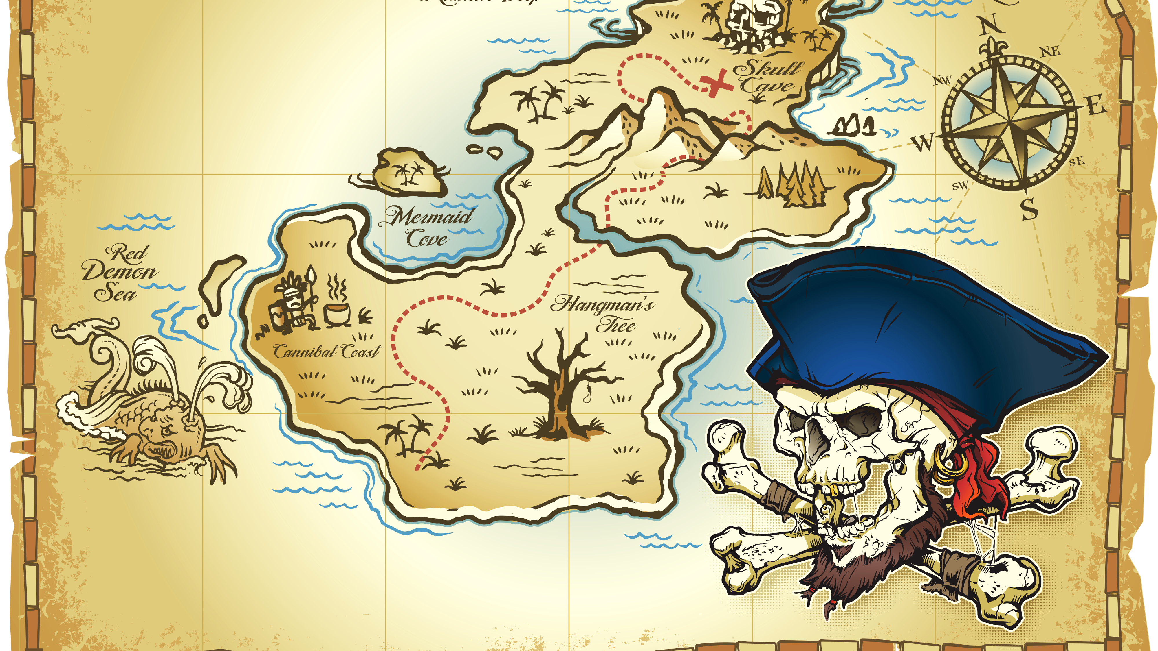
?
?
?
?
?
?
?
?
?
?
?
?
?
?
?

Slide 6
01.O que significa Educação Financeira?
TEMPO DE RESPOSTA:
02:00
Iniciar uma conta bancária para a gestão de fundos pessoais
A
Estudar como funcionam os mercados financeiros globais
B
Adquiri conhecimentos e habilidades para gerir dinheiro, economizar e tomar decisões financeiras sábias de acordo com a minha realidade.
C
Notes:
https://wallpapersafari.com/w/PER3oN

Slide 7
02.Qual dos seguintes elementos é essencial em uma educação financeira sólida?
TEMPO DE RESPOSTA:
02:00
Adquirir conhecimentos sobre gerenciamento de dinheiro, poupança e investimento.
A
Ignorar completamente suas finanças pessoais.
B
Comprar itens e pagar após o vencimento acumulando juros e dívidas
C
Notes:
https://wallpapersafari.com/w/PER3oN

Slide 8
03.Qual é o principal objetivo do orçamento familiar nas finanças pessoais?
TEMPO DE RESPOSTA:
02:00
Manter um registro detalhado de todas as despesas e receitas.
A
Controlar e planejar os gastos de forma a alcançar metas financeiras e manter o equilíbrio entre receitas e despesas.
B
Gastar de forma irresponsável, ignorando o seu orçamento financeiro pessoal.
C
Notes:
https://wallpapersafari.com/w/PER3oN

Slide 9
04.O que é Pix?
TEMPO DE RESPOSTA:
02:30
Um sistema de pagamento instantâneo criado pelo Banco Central que permite transferências entre contas de diferentes bancos a qualquer hora e dia da semana.
A
Uma criptomoeda utilizada exclusivamente para transações internacionais.
B
Uma moeda digital emitida pelo governo para substituir o papel-moeda
C
Notes:
https://wallpapersafari.com/w/PER3oN

Slide 10
05.Qual é a principal diferença entre cartão de crédito e cartão de débito?
TEMPO DE RESPOSTA:
02:30
O cartão de crédito utilizado apenas para pagamentos de contas de água, energia e IPTU.
A
O cartão de crédito é utilizado para fazer compras á vista, debitando o valor diretamente da conta bancária, enquanto o cartão de débito permite compras parceladas, com pagamento em fatura posterior
B
O cartão de débito é utilizado para fazer compras á vista, debitando o valor diretamente da conta bancária, enquanto o cartão de crédito permite compras parceladas, com pagamento em fatura posterior
C
Notes:
https://wallpapersafari.com/w/PER3oN

Slide 11
06.Qual é uma das finalidades da poupança financeira?
TEMPO DE RESPOSTA:
02:30
Financiar compras de longo prazo com juros baixíssimos
A
Poupar dinheiro de forma segura e proteger contra a perda de valor devido da inflação
B
Aplicativo que investi em criptomoedas
C
Notes:
https://wallpapersafari.com/w/PER3oN

Slide 12
07.Qual a definição de Matemática Financeira?
TEMPO DE RESPOSTA:
03:00
Um ramos da matemática que se concentra em equações complexas e teoremas avançados.
A
Um método para calcular taxas de câmbio de moedas estrangeiras.
B
C
Uma área da matemática que lida com cálculos e análises relacionados a finanças, como juros, investimentos e empréstimos.
Notes:
https://wallpapersafari.com/w/PER3oN

Slide 13
08.O que é porcentagem?
TEMPO DE RESPOSTA:
03:00
Uma unidade de medida utilizada para comprimento.
A
Uma fração decimal usada em cálculos matemáticos
B
C
Uma representação de uma parte em relação a 100 partes, frequentemente utilizada para expressar proporções e taxas
Notes:
https://wallpapersafari.com/w/PER3oN

Slide 14
09.Qual a diferença conceitual entre juros simples e composto?
TEMPO DE RESPOSTA:
03:00
A
Juros simples são aplicados em investimentos de longo prazo, enquanto juros compostos são calculados sobre o valor inicial mais os juros acumulados ao longo do tempo.
B
Juros simples são mais vantajosos para o investidor, pois oferecem um rendimento mais rápido e expressivo.
C
Juros compostos são fixos e não variam ao longo do tempo, enquanto juros simples podem ser alterados a critério do investidor.
Notes:
https://wallpapersafari.com/w/PER3oN

Slide 15
10.Comprei um carro de R$ 70.000,00. Pagando à vista, tive um desconto de 15%. Qual o valor do desconto e quanto paguei pelo carro respectivamente?
TEMPO DE RESPOSTA:
03:30
A
R$ 10.500,00 e R$ 69.500,00
B
R$ 10.500,00 e R$ 59.500,00
C
R$ 12.500,00 e R$ 59.500,00
Notes:
https://wallpapersafari.com/w/PER3oN

Slide 16
11.Qual o valor do juro simples correspondente a um empréstimo de R$ 30.000,00 pelo prazo de cinco meses a uma taxa de 36%a.a?
TEMPO DE RESPOSTA:
03:30
A
R$ 3.500,00
B
R$ 4.500,00
C
R$ 4.750,00
Notes:
https://wallpapersafari.com/w/PER3oN

Slide 17
12.Qual o montante gerado em uma aplicação de R$ 160.000,00 à taxa de 15%a.a por dois anos no regime de juros compostos?
TEMPO DE RESPOSTA:
03:30
A
R$ 231.660,00
B
R$ 221.600,00
C
R$ 211.600,00
Notes:
https://wallpapersafari.com/w/PER3oN

Slide 18
13.Você tem dois boletos com a mesma data de vencimento. O primeiro boleto tem o valor original de R$ 500,00 e uma taxa de juros de atraso de 1% ao dia. O segundo boleto tem o valor original de R$ 600,00 e uma taxa de juros de atraso de 0,5% ao dia. Se você pretende pagar apenas um boleto após 30 dias, qual boleto é a melhor opção financeira?
TEMPO DE RESPOSTA:
04:00
A
Segundo boleto, com juros de atraso de 0,5% ao dia, totalizando R$ 690,00 após 30 dias.
Ambos os boletos terão o mesmo valor após 30 dias, independente das taxas de juros de atraso
B
O primeiro boleto, com juros de atraso de 1% ao dia, totalizando R$ 650,00 após 30 dias.
C
Notes:
https://wallpapersafari.com/w/PER3oN

Slide 19
14.Você está planejando fazer uma compra à vista de um produto que custa R$ 1.500,00. Você tem duas opções para pagar:
Opção 1: Pagar à vista com um desconto de 10% no valor total
Opção 2: Pagar em duas vezes, sem desconto sendo a primeira parcela de R$ 800,00 no ato da compra e a segunda parcela após 30 dias.
Qual é a melhor opção financeira?
TEMPO DE RESPOSTA:
04:00
Opção 1, pois o desconto foi de R$ 150,00
A
B
Ambas as opções têm o mesmo valor total a ser pago
C
Opção 1, pois o desconto foi de R$ 135,00
Notes:
https://wallpapersafari.com/w/PER3oN

Slide 20
15.Você recebeu uma conta de energia elétrica no valor de R$ 500,00, com vencimento em 30 dias. Você tem duas opções de pagamento:
Opção 1: Pagar a conta antecipadamente, obtendo um desconto de 5% no valor total.
Opção 2: Pegar o dinheiro e depositar na poupança com rendimento de 0,5% ao mês, durante o mesmo período
Qual é a melhor opção financeira?
TEMPO DE RESPOSTA:
04:00
Opção 2, pois o montante final no período de 30 dias será de R$ 502,50
A
Opção 1, pagar antecipadamente com desconto, resultando o pagamento da conta em R$ 475,00
B
C
Ambas as opções têm o mesmo valor após 30 dias, já que o desconto na opção 1 é menor que o rendimento da poupança na opção 2.
Notes:
https://wallpapersafari.com/w/PER3oN

Slide 21
1
2
3
1
2
3
4
5
4
5

Slide 22
1
2
3
1
2
3
4
5
4
5

Slide 23
1
2
3
1
2
3
4
5
4
5

Slide 24
1
2
3
1
2
3
4
5
4
5

Slide 25
1
2
3
1
2
3
4
5
4
5

Slide 26
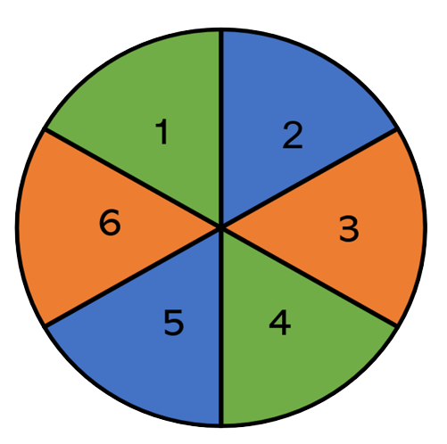
GIRE
PARE
RETORNAR

Slide 27
REFERÊNCIAS :
Imagem slide 2. Disponível em: https://br.freepik.com/. Acesso em 15 ago.2023.
Imagem slide 3. Disponível em: https://br.freepik.com/. Acesso em 15 ago.2023.
Imagem slide 4. Disponível em: https://www.gratispng.com/. Acesso em 15 ago.2023.
Imagem slide 5. Disponível em: https://www.gratispng.com/. Acesso em 15 ago.2023.
Imagem slide 6 a 20 . Disponível em: https://wallpapersafari.com/. Acesso em 18 ago.2023.
Imagem slide 21 a 25. Disponível em: https://www.pngwing.com/ . Acesso em 18 ago.2023.
Vídeo de 4 minutos. Youtube, https://www.youtube.com/watch?v=594OPt81lbM&t=16s&ab_channel=Tempo. Acesso em 20 ago.2023.
Vídeo Hoist The Colours (Tradução/Legendado). YouTube, https://www.youtube.com/watch?v=BbMD6F1Mpj4&ab_
channel=HoldMusic . Acesso em 07 set.2023.
INÍCIO:

